Slide 1
«Музыкально–ритмические упражнения, как средство развития
музыкальных способностей детей дошкольного возраста
составил:
музыкальный руководитель
МКДО «Детский сад общеразвивающего вида»
Фоменко В.В.

Slide 2
Актуальность темы
Ритм присутствует в нашей жизни повсюду: биение сердца, шаги при движении, тиканье часов, капли воды из сломанного крана, всё это и есть ритм жизни, течение времени. Мы сами того не замечая, стараемся соблюдать ритм, потому, что ритм-это порядок, и мы стараемся его не нарушать. С помощью ритма речь ребёнка развивается намного быстрее и правильнее, его движения становятся свободны, внимание и память чёткими
Поэтому занятия по освоению музыкального ритма – это тренировка, которая дает ребенку бесценный жизненный опыт.
Музыкальные способности детей проявляются и развиваются, прежде всего, через движение с музыкой. Согласованность ритма движений и музыки также одно из условий, необходимых для развития этой способности. Однако, не у всех детей дошкольного возраста развито чувство ритма.

Slide 3
Осуществляя программные задачи по музыкальному развитию на занятиях, праздниках, развлечениях и других видах деятельности, я обратила внимание на то, что дети охотно, с удовольствием включаются в разучивание и исполнение игр, хороводов, танцевальных постановок, в которых не только можно освоить элементарные ритмические движения, но и изобразить конкретные персонажи, выразительно передать их действия. Они охотно повторяют, старательно заучивают правило и порядок выполненных движений. А многократное повторение одного и того же действия и есть упражнение. Это навело меня на мысль – уделять больше внимания музыкально-ритмическим упражнениям, с помощью которых можно смело воплощать свои творческие идеи, научить детей чёткости произнесения речевого материала, танцевальных движений, изображения различный игровых, театральных образов. Это и определило тему самообразования «Развитие музыкальных способностей детей дошкольного возраста посредством музыкально-ритмических упражнений»
Актуальность: Своевременность и актуальность проблемы в том, что музыкально – ритмические движения – это средство для развития музыкального слуха, памяти, внимания, выразительности движений, творческого воображения. Музыкально - ритмические движения являются одним из важнейших видов музыкальной деятельности. Они одновременно развивают и двигательные способности, и музыкальный слух и психические процессы. Ведь еще не начав говорить, ребенок чувствует ритм, эмоционально откликается на звучание веселой мелодии. Сочетание музыки и пластики дают огромные возможности для воспитания души и тела. Ведь внедряя в душу ребенка гармонию музыки и ритм, мы воспитываем мыслящего человека, способного восхищаться прекрасным, с радостью согласовывать с ним свой быт. Научить ребёнка согласовывать свои движения с музыкой, выражать игровой образ, передавать в движениях темп и динамику музыки – важная задача. Необходимо продолжать развивать у детей музыкально- ритмические и танцевальные движения целенаправленно. По средствам театрализованной деятельности ( перевоплощения в какого либо героя, персонажа из зверей, птиц) и через движения ребёнок ярче и эмоциональней воспринимает музыку, чувствует смену её настроения, понимает и ощущает её, развивает эмоции, интересы, вкусы, т.е. приобщается к музыкальной культуре, обогащается его духовный мир.

Slide 4
Музыкально–ритмические упражнения:
-развивают чувство ритма, метрическое чувство, внимательность, память,
- обогащают эмоциональный мир детей и развивают музыкальные способности;
-развивают познавательные способности;
- воспитывают активность, дисциплинированность, чувство коллективизма;
способствуют физическому совершенствованию организма.
-

Slide 5
Мной была поставлена цель: Развивать музыкальные способности у дошкольников, путем систематического использования музыкально-ритмических упражнений и игр и движений во всех видах музыкальной деятельности Главный принцип : совместная деятельность при усвоении ритмических упражнений помогает превратить занятие в увлекательную музыкально-эстетическую игру. Ребенок даже не заметит, что его чему то учат.

Slide 6
ЗАДАЧИ:
Развивающие: Эстетические: развивать музыкальный вкус и кругозор; пробуждать интерес к музыкально-ритмическим упражнениям; формировать навыки музыкального восприятия в единстве с выразительным движением; прививать им музыкально - эстетический вкус, умение ценить красоту; Пластические: развивать гибкость, пластичность, выразительность, точность ритмических движений, мышечную силу, выносливость; формировать навыки грациозности, дать основы элементов танца; Воспитательные: воспитывать силу воли, внимательность, самостоятельность, стремление доводить начатое дело до конца, понимать значение результатов своего творчества; эмоционально раскрепостить ребёнка; воспитывать коммуникативность Оздоровительные: способствовать оптимизации роста и развития опорно-двигательного аппарата; формировать правильную осанку; содействовать развитию органов дыхания;
2 этап Аналитический ( изучение)

Slide 7
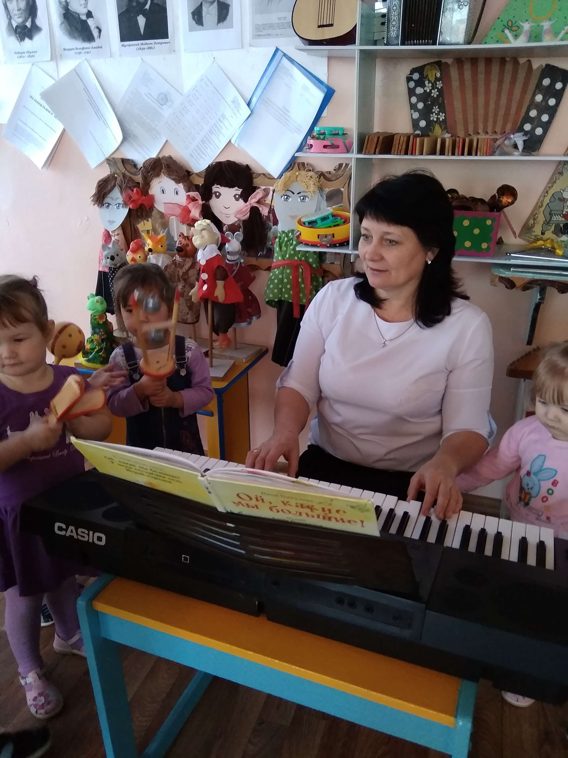
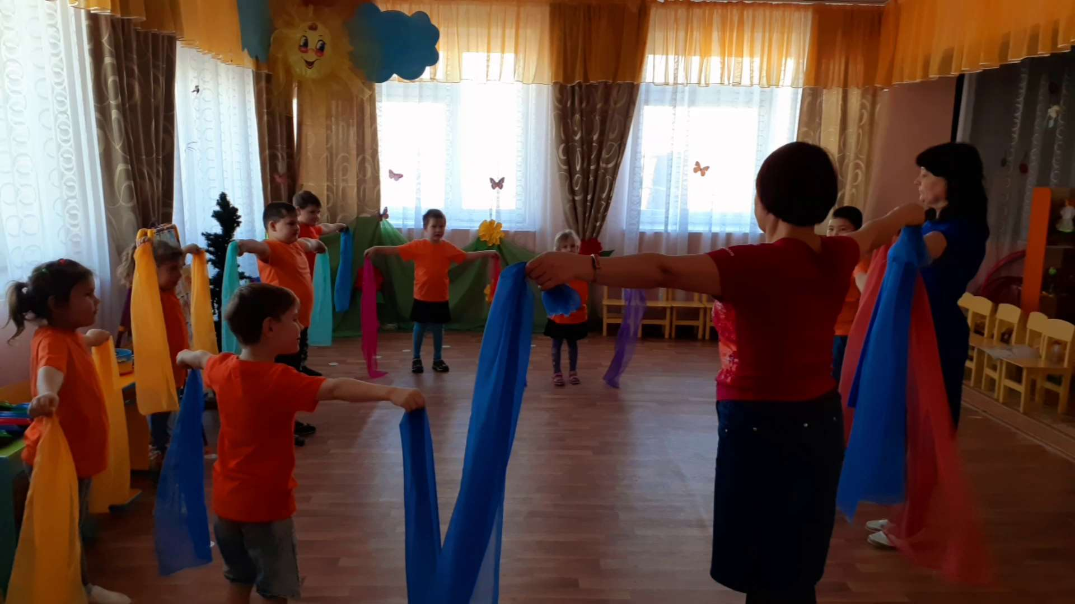
Методы и приёмы развития музыкальных способностей детей посредством музыкально-ритмических упражнений: - Метод показа - Словесный метод Наглядный Игровой Практический
● Показ для педагогов Организованной образовательной деятельности ( интеграция) « Зимний лес» 1 младшая

Slide 8
Этапы обучения музыкально-ритмическим упражнениям Обучение на первом этапе направлено на создание у детей общего представления о новом упражнении во взаимосвязи с музыкой. Дети получают первичные сведения о характере музыки, о элементах упражнения Основные действия педагога на первом этапе обучения включают в себя: Показ нового упражнения Выразительное исполнение; Объяснение; На втором этапе обучения дети овладевают умением правильно понимать музыку и выполнять элементы упражнения в соответствии со средствами музыкальной выразительности. Педагог должен постоянно наблюдать за выполнением детьми движений в соответствии с темпом, ритмом, динамическими оттенками музыки, исправлять ошибки. В результате активной работы педагога и детей на втором этапе обучения происходит овладение упражнением Третий этап обучения направлен на автоматизацию и совершенствование движений во взаимосвязи с музыкой.
Практическая часть ● Разработка рабочей программы в соответствии с ФГОС Образовательная область Художественно- эстетическое развитие « Музыка» ●Работа с семьёй - Выступление с презентацией на общем родительском собрании с целью знакомства родителей с программными задачами и содержанием работы по музыкальному воспитанию детей раннего возраста Презентация по теме: « Музыкальное воспитание детей раннего возраста в ДОУ» Презентация по теме : « Театрально игровая деятельность детей» - подбор консультаций, рекомендаций в работе с детьми раннего возраста ● Подбор и пополнение музыкально- ритмических, дидактических игр, танцев, атрибутики для развития эмоционального восприятия музыки детьми раннего возраста по средствам театрализованной деятельности. - Изготовление атрибутики для музыкально- ритмических плясок, танцев. Ленточки, султанчики, снежинки, листочки ( осенние), погремушки – шумелки, звёздочки, капельки. - Изготовление масок, шапочек для театрализованных постановок, игр. Шляпы на голову – цветочки, лягушата, котята, цыплята. Маски домашних и диких животных.

Slide 9
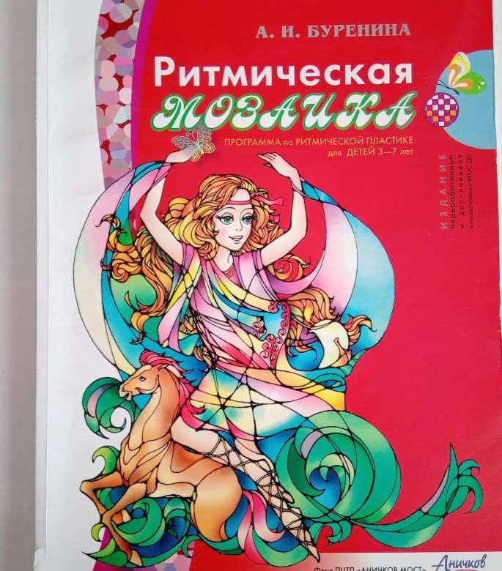
Программно-методическое обеспечение:
Мои помощники:
А.И. Буренина «Ритмическая мозаика»
И. Каплунова, И Новоскольцева «Этот удивительный ритм»
М.Кишиневская, Е.Кузнецова «Музыкальные игры для малышей»
А.Луговская «Ритмические упражнения, игры, пляски»

Slide 10
Виды музыкально-ритмических упражнений Упражнения со звучащими жестами Звучащие жесты – это игра звуками своего тела, игра на его поверхности: хлопки, шлепки по бёдрам, груди, притопы ногами, щелчки пальцами, цоканье языком и др. Идея использовать в ритмических упражнениях те инструменты, которые даны человеку самой природой, отличается универсальностью, важной для массовой педагогики, т. к. подобные формы ритмического сопровождения в том или ином виде есть у всех народов мира, в том числе и в русском фольклоре. Звучащие жесты – это самый эффективный способ формирования чувства метра и ритма у детей.
Практическая часть ● Разработка рабочей программы в соответствии с ФГОС Образовательная область Художественно- эстетическое развитие « Музыка» ●Работа с семьёй - Выступление с презентацией на общем родительском собрании с целью знакомства родителей с программными задачами и содержанием работы по музыкальному воспитанию детей раннего возраста Презентация по теме: « Музыкальное воспитание детей раннего возраста в ДОУ» Презентация по теме : « Театрально игровая деятельность детей» - подбор консультаций, рекомендаций в работе с детьми раннего возраста ● Подбор и пополнение музыкально- ритмических, дидактических игр, танцев, атрибутики для развития эмоционального восприятия музыки детьми раннего возраста по средствам театрализованной деятельности. - Изготовление атрибутики для музыкально- ритмических плясок, танцев. Ленточки, султанчики, снежинки, листочки ( осенние), погремушки – шумелки, звёздочки, капельки. - Изготовление масок, шапочек для театрализованных постановок, игр. Шляпы на голову – цветочки, лягушата, котята, цыплята. Маски домашних и диких животных.

Slide 11
Ритмодекламация Ритмопроизнесение текста или стихов в заданном ритме. Ритмодекламация- может идти на фоне ритмического сопровождения звучащих жестов (хлопки, шлепки, щелчки, притопы и т. п.), шумовых инструментов, звучания мелодии, может сопровождаться различными движениями, что помогает детям телесно пережить ощущение темпа, динамики, ритма речи

Slide 12
Ритмические упражнения «Эхо – ответ» В играх приём «эхо» дает возможность ребенку постоянно участвовать в процессе, быть ведущим. Сначала ребенок способен только повторять то, что слышит, а после у него появляется свой вариант, свой ритмический рисунок, своя модель, свой образ, своя мелодия.

Slide 13
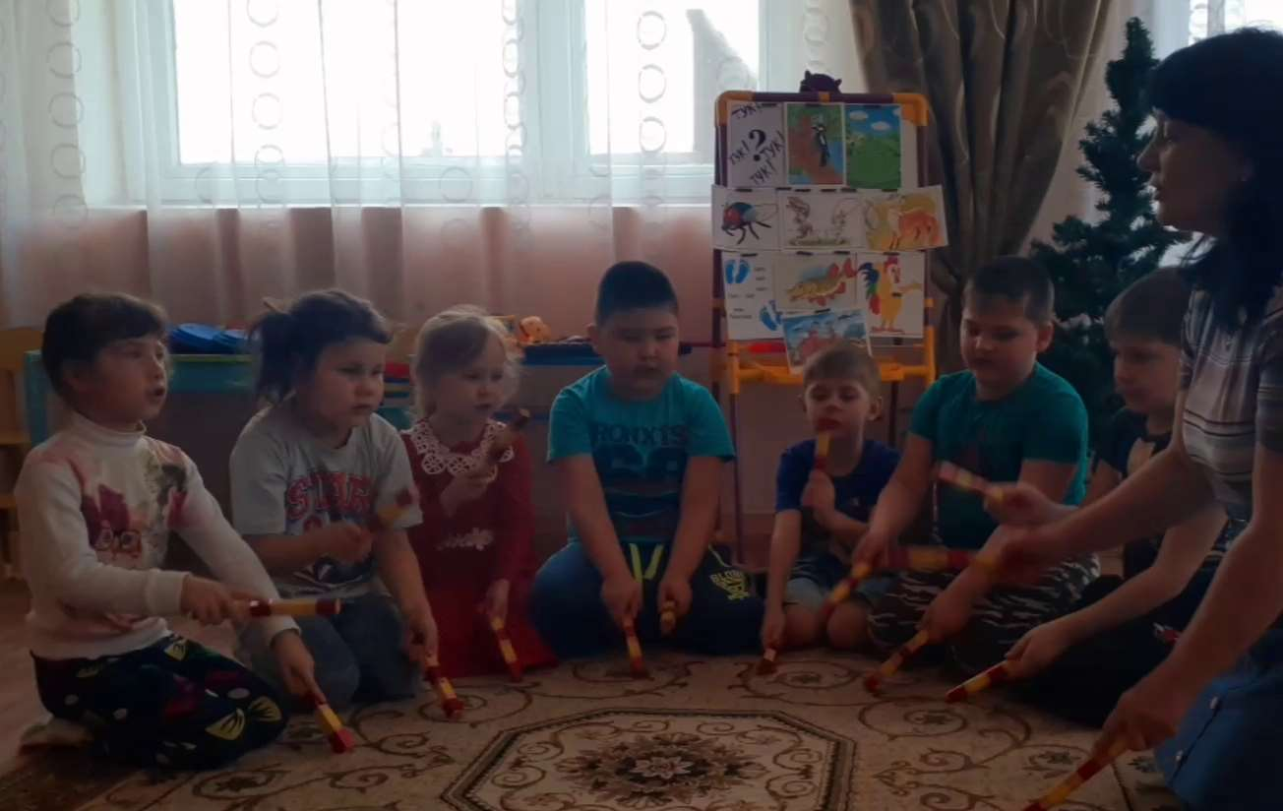
Упражнения с ритмическими палочками (клавесы)
Главная цель игр с палочками состоит в том, что решается целый комплекс задач, связанных :
- с развитием речевых интонаций голоса,
развитием мелкой моторики,
развитием координации движений.
разучивание при этом забавных стишков, прибауток развивает детскую память и речь.

Slide 14
Ритмические упражнения «с именами» Эти упражнения имеют особую ценность для личностного становления детей, помогают в развитии чувства ритма, внимания, способности к импровизации и.т.д. Игры с именами являются своеобразными тренингами, дающими возможность ребенку представить себя в различных ролях, «примерить» на себя эти роли, найти свой образ, свой стиль. Этот прием позволяет ребенку не только увидеть себя со стороны, но и ощутить свою значимость в коллективе. Кроме этого, звучание собственного имени из уст окружающих вызывает положительные эмоции и настраивает на доброжелательные отношения с ними. Громкое, четкое произношение своего имени помогает ребенку справиться с робостью, почувствовать свои силы и уверенность в себе.

Slide 15
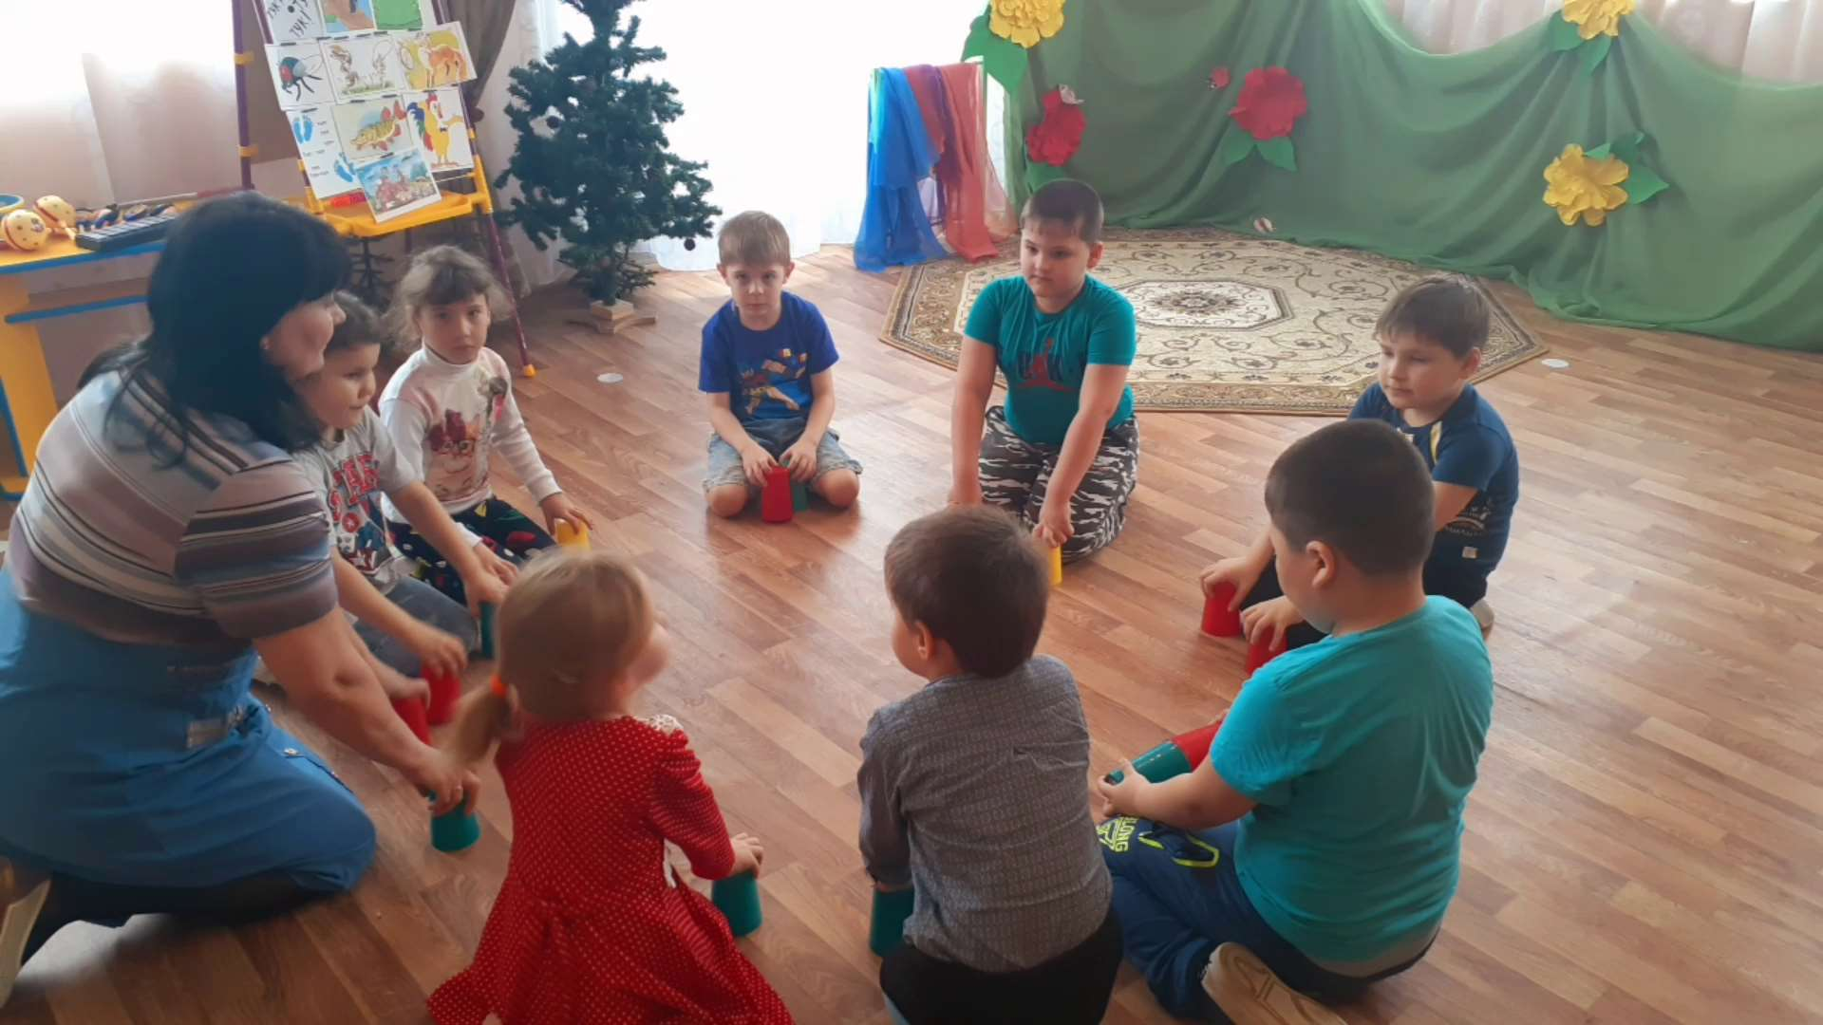
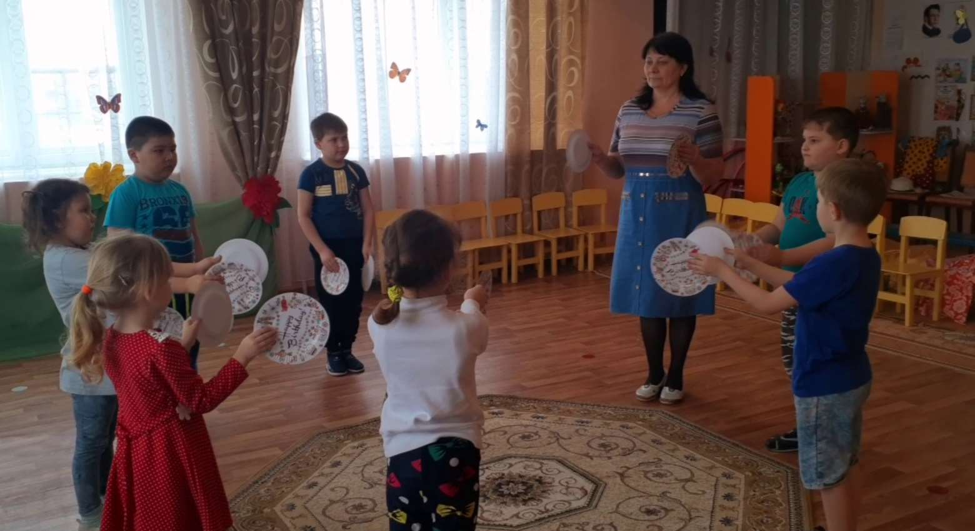
Ритмические упражнения с различными предметами.
Ритмические игры с предметами служат для восприятия и воспроизведения музыкального ритма в соответствии с музыкальным отрывком пьесы, используем предметы: шарфы, мячи, обручи, платочки, игрушки и.т.д.

Slide 16
Ритмические цепочки
– это цепочки звуков, слогов или слов.
Выполнение речевых упражнений: произношение имен или ряда слов, состоящих из названий деревьев и цветов, игрушек, животных и.т.д.,
позволяет детям хорошо ориентироваться в соотношении звуков по длительности, перенести эти навыки в исполнительство на музыкальных инструментах.

Slide 17
Упражнения для игры на детских музыкальных инструментах Ритмический слух развивается в обучении игре на детских музыкальных инструментах. Игра на шумовых и особенно, ударных, инструментах способствует развитию чувства ритма у детей. Обучаясь игре на детских музыкальных инструментах, дети открывают для себя мир музыкальных звуков, осознаннее чувствуют и различают красоту звучания различных инструментов. У них улучшается качество пения, они чище поют, улучшается качество музыкально-ритмических движений, дети более четко воспроизводят ритм и сочетают пение и игру на инструментах. На одном или нескольких звуках ребёнок может проиграть ритмический рисунок стихотворения или просто музыкального отрывка

Slide 18
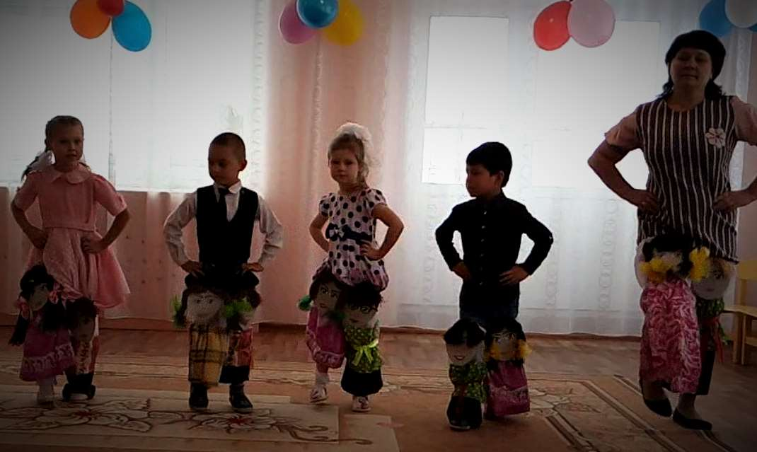
Упражнения с куклами-топотушками Это моё недавнее открытие. Смастерив танцевальные куклы, я смогла завлечь детей в образовательный процесс. Куклы- топотушки прежде всего развивают чувство ритма. Дети чувствуют себя свободно и раскованно, надев на ноги куклы, которые «танцуют с ними». Они сами чувствуют себя учителями, которые учат малышей как нужно двигаться. Игрушки - самоделки имеют большие педагогические возможности. Они развивают фантазию и творчество, конструктивное мышление и сообразительность, расширяют игровой опыт, дают знания об окружающем мире, обогащают словарь детей, формируют умение общаться друг с другом. Дети очень любят эти упражнения

Slide 19
Итог: Занимаясь с детьми на музыкальных занятиях, а также выполнение специально подобранных заданий и упражнений на занятиях повысило качество музыкальных способностей детей. Наблюдая за тем, с каким интересом дети осваивали новые музыкально-ритмические игровые упражнения, я увидела, насколько повысился и общий уровень их музыкальных способностей: улучшилось чувство ритма, координация; дети стали лучше чувствовать музыку и выразительно выполнять танцевальные движения; на занятиях увеличилась активность в таких направлениях как пение, слушание музыки, игра на музыкальных инструментах, музыкально–дидактических играх. Проанализировав свою работу в этом направлении, я решила, что она не завершена, её нужно продолжать и в дальнейшем.
3 этап. Организационный ( обобщение) Теоретическая часть

